Slide 1


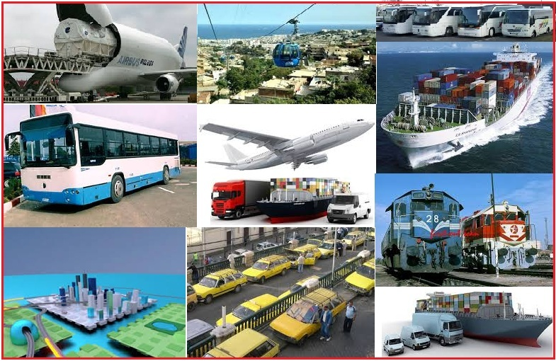
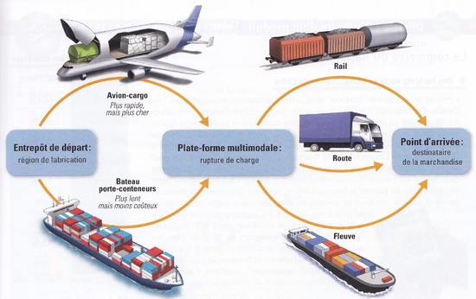


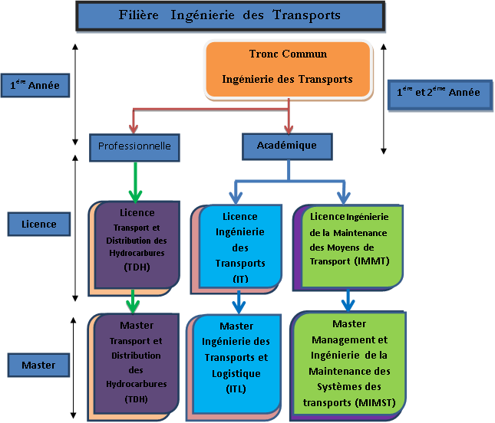


Licence Académique à Recrutement National
Ingénierie des transports (IT)
Responsable :Dr. A. BOUAFIA Email : bouafia.aek@gmail.com
Portes Ouvertes à l’Université
Université Frères Mentouri Constantine 1
Faculté des sciences de la technologie
Objectifs de la formation
La mobilité des voyageurs et des marchandises est indispensable à nos modes de vie et à l’activité économique. Elle a augmenté considérablement durant la deuxième moitié du XXe siècle du fait de la diffusion de l’automobile ( 8.4 millions de voiture en Algérie), du développement des infrastructures, de l’évolution du système de production, de la croissance et de la mondialisation de l’économie. Cet essor de la mobilité a essentiellement profité aux transports routiers et aux modes les plus rapides.
Devant le manque de cadres spécialisés, et afin de répondre a cette problématique nouvellement posée et des besoins futures d'un pays comme l'Algérie, en personnel qualifie il nous a paru opportun de proposer l'ouverture de ce nouveau Master qui s'intéressera au transports, a la maintenance et aux problèmes de l'environnement inhérent a cette activité et qui pourrait s'intitulera "Ingénierie des Transports". Cette nouvelle offre de formation enrichira et diversifiera celles déjà existantes (dont la Licence Ingénierie des Transports), au niveau de l'Université des Frères Mentouri de Constantine,
Afin de coller aux plus prés des besoins du marché national et aux standards internationaux, la formation dispensée sera par définition pluridisciplinaire (transport, maintenance, pollution, environnement, routes, aménagement du territoire, économie, juridique et sociologie).
Le marché de l'employabilité dans le secteur des transports pour un pays comme l'Algérie, reste a fort potentiel de croissance aussi bien dans son volet routier, maritime, aérien ou ferroviaire où le fort potentiel de progrès n'a pas encore pris entièrement son essor, au vue des potentialités ainsi que des projets nationaux et régionaux existants ou en projet.
La spécialité vise la formation de :
Personnel de maitrise pour les directions des transports ;
Personnel de maitrise en matière de transports,
Cadres en matière de transports et de logistique
Cadres Technico-commerciaux dans le domaine de l'automobile;
Personnel de maitrise des assurances transports ;
Personnel de maitrise dans le contrôle technique automobile
expert automobile;
maitrise portuaire et aéroportuaire ;
maitrise en Transit;
Chargés d'études et de missions dans les domaines des transports;
Consultants auprès des assurances; accidentologie des transports ;
Chargés d'études et de missions dans les domaines du management environnemental lié aux transports;
Cadre dans les entreprises de signalisation routière.
Cadres en accidentologie.
Cadres de la formation de la conduite des véhicules à moteurs.
Le parcours ingénierie des transports (IT) vise principalement la formation de compétences spécialisés dans l’activité du transport qui constitue un maillon important dans l’activité économique. Cette spécialité s’articule autour d’un ensemble d’unités d’enseignements spécifiques au secteur et ayant un lien direct avec la réalité du terrain et les technologies appliquées. L’objectif primordial est d’arriver à former des profils ayant une solide formation dans leur domaine de spécialité et capables à gérer efficacement les différents process et système liés au métier du transport terrestre, maritime, et airien.
Semestre 3 Unité d’enseignement | Intitulé | Crédits | Coefficients | Volume Horaire Hebdomadaire |  |  | Volume horaire Semestriel (15 semaines) | Travail Complémentaire en consultation (15 Semaines) | Modes d’évaluations
 |  |  |  | Cours | TD | TP |  |  | Contrôle continu | Examen
U .E. Fondamentale Code : UEF 3.1 Crédits : 10 Coefficients : 5 | Mathématiques 3 | 6 | 3 | 3h00 | 1h30 |  | 67h30 | 82h30 | 40% | 60%
 | Ondes et Vibrations | 4 | 2 | 1h30 | 1h30 |  | 45h00 | 55h00 | 40% | 60%
U .E. Fondamentale Code : UEF 3.2 Crédits : 8 Coefficients : 4 | Mécanique des fluides | 4 | 2 | 1h30 | 1h30 | 1h30 | 45h00 | 55h00 | 40% | 60%
 | Mécanique Rationnelle | 4 | 2 | 1h30 | 1h30 | 1h30 | 45h00 | 55h00 | 40% | 60%
U .E. Méthdologique Code : UEM 3.1 Crédits : 9 Coefficients : 5 | Probabilités et Statistiques | 4 | 2 | 1h30 | 1h30 |  | 45h00 | 55h00 | 40% | 60%
 | Informatique 3 | 2 | 1 |  |  | 1h30 | 22h30 | 27h30 | 100%
 | Dessin Technique | 2 | 1 |  |  | 1h30 | 22h30 | 27h30 | 100%
 | TP Ondes et Vibrations | 1 | 1 |  |  | 1h30 | 15h00 | 10h00 | 100%
Semestre 4 Unité d’enseignement | Intitulé | Crédits | Coefficients | Volume Horaire Hebdomadaire |  |  | Volume horaire Semestriel (15 semaines) | Travail Complémentaire en consultation (15 Semaines) | Modes d’évaluations
 |  |  |  | Cours | TD | TP |  |  | Contrôle continu | Examen
U .E. Fondamentale Code : UEF 4.1 Crédits : 6 Coefficients : 3 | Planification des systèmes de transports | 4 | 2 | 1h30 | 1h30 |  | 45h00 | 55h00 | 40% | 60%
 | Pollution des véhicules | 2 | 1 | 1h30 |  |  | 22h30 | 27h30 |  | 100%
U .E. Fondamentale Code : UEF 4.2 Crédits : 8 Coefficients : 4 | Mathématique 4 | 4 | 2 | 1h30 | 1h30 |  | 45h00 | 55h00 | 40% | 60%
 | Méthodes numériques | 4 | 2 | 1h30 | 1h30 |  | 45h00 | 55h00 | 40% | 60%
U .E. Fondamentale Code : UEF 4.3 Crédits : 4 Coefficients : 2 | Résistances des Matériaux | 4 | 2 | 1h30 | 1h30 |  | 45h00 | 55h00 | 40% | 60%
U .E. Méthodologique Code : UEM 4.1 Crédits : 9 Coefficients : 5 | Dessin assisté par Ordinateur | 2 | 1 |  |  | 1h30 | 22h30 | 27h30 | 100%
 | Maintenance | 4 | 2 | 1h30 |  | 1h30 | 45h00 | 55h00 | 40% | 60%
 | TP Méthodes numériques | 2 | 1 |  |  | 1h30 | 22h30 | 27h30 | 100%
 | TP Résistance des Matériaux | 1 | 1 |  |  | 1h00 | 15h00 | 10h00 | 100%
 | Technologie avancé et Mobilité dans les transports | 1 | 1 | 1h30 |  |  | 22h30 | 02h30 |  | 100%
Semestre 5 Unités d'enseignement | Matières | Crédits | Coefficient | Volume horaire hebdomadaire |  |  | Volume Horaire semestriel (15 semaines) | Travail Complémentaire en consultation (15 Semaines) | Mode d’évaluation
 | Intitulé |  |  | Cours | TD | TP |  |  | Contrôle Continu | Examen
UE Fondamentale Code : UEF5.1 Crédits :10 Coefficients : 8 | Technologie des véhicules roulants | 5 | 4 | 1h30 | 1h30 |  | 45h00 | 55h00 | 40% | 60%
 | Transport des personnes et des marchandises | 5 | 4 | 1h30 | 1h30 | 0h45 | 56h15 | 66h30 | 40 % | 60 %
UE Fondamentale Code : UEF5.2 Crédits : 8 Coefficients : 5 | Conception des routes et voies de communication | 4 | 2 | 1h30 | 1h30 |  | 45h00 | 55h00 | 40% | 60%
 | Propulsion, traction électrique et Technologie des Navires | 4 | 3 | 1h30 | 1h30 | 1h00 | 60h00 | 82h30 | 40% | 60%
UE Méthodologique Code : UEM 5.1 Crédits : 8 Coefficients : 5 | Création et Gestion des entreprises | 3 | 2 | 1h30 |  | 1h30 | 45h00 | 27h30 | 40% | 60%
 | Logistique dans les transports | 3 | 2 | 1h30 |  |  | 22h30 | 27h30 |  | 100%
Semestre 6 Unités d'enseignement | Matières | Crédits | Coefficient | Volume horaire hebdomadaire |  |  | Volume Horaire semestriel (15 semaines) | Travail Complémentaire en consultation (15 Semaines) | Mode d’évaluation
 | Intitulé |  |  | Cours | TD | TP |  |  | Contrôle Continu | Examen
UE Fondamentale Code : UEF6.1 Crédits : 10 Coefficients : 8 | Maintenance du parc roulant | 5 | 4 | 1h30 | 1h30 |  | 45h00 | 55h00 | 40% | 60%
 | Confort et sécurité dans les transports | 5 | 4 | 1h30 | 1h30 |  | 45h00 | 55h00 | 40% | 60%
UE Fondamentale Code : UEF6.2 Crédits : 8 Coefficients :4 | Transport et aménagement du territoire | 4 | 2 | 1h30 | 1h30 |  | 45h00 | 55h00 | 40% | 60%
 | Informatique 5 : Bases de données | 4 | 2 | 1h30 |  |  | 22h30 | 32h30 |  | 100%
UE : Recherche Code : UET 6.1 Crédits : 5 Coefficients : 5 | Stage de Fin d’études : Préparation du mémoire de fin | 5 | 5 |  |  |  | 105h | 130h
مرحبا بكم في قسم هندسة النقل

